Slide 2
CHỦ ĐỀ 6
TIẾNG HÁT HOÀ BÌNH
Tiết 23
Hát: Bài hát Nụ cười
Nghe nhạc: Bài hát
Chúng em cần hoà bình
Tiết 24
Thường thức âm nhạc:
Đàn đá và đàn đáy
Ôn bài hát: Nụ cười
Tiết 26
Nhạc cụ thể hiện giai điệu: kèn phím
Tiết 27
Vận dụng sáng tạo

Slide 3
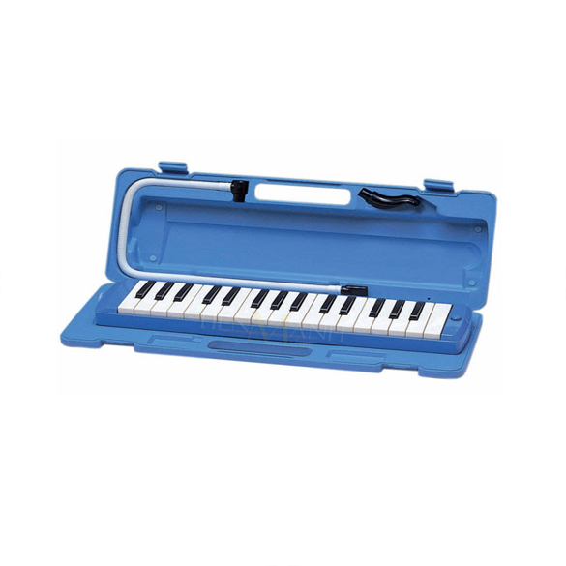
BÀI 12 – TIẾT 26
NHẠC CỤ THỂ HIỆN GIAI ĐIỆU:
KÈN PHÍM

Slide 4
HÌNH THÀNH KIẾN THỨC MỚI
Quan sát và thực hành từng thế bấm của hợp âm Son trưởng và Rê trưởng.

Slide 5
LUYỆN TẬP
- Quan sát và nghe thổi mẫu giai điệu của kèn phím 1.
- Đọc tên nốt kết hợp vỗ tay theo phách.
- Thực hành thổi thế bấm trên kèn phím 1.
- Tương tự với giai điệu của kèn phím 2.
- Chia nhóm ghép kèn phím 1 và 2 kết hợp với nhạc đệm

Slide 7
VẬN DỤNG
Cá nhân/nhóm sáng tạo thêm cách thổi bài Deck the Halls trên kèn phím kết hợp các nhạc cụ khác.

Slide 8
Chuẩn bị bài cho tiết sau
Ôn luyện lại các nội dung đã học của chủ đề để chuẩn bị cho phần Vận dụng – sáng tạo tiết sau.

